Slide 1

گروه پیشگیری و مبارزه با بیماریهای واگیر شهرستان فومن

Slide 2
بیماریهای منتقله از حشرات ؟
مالاریا
سالک
تب کریمه کنگو
شپش
تب راجعه
.
.
.
گروه پیشگیری و مبارزه با بیماریهای واگیر شهرستان فومن

Slide 3
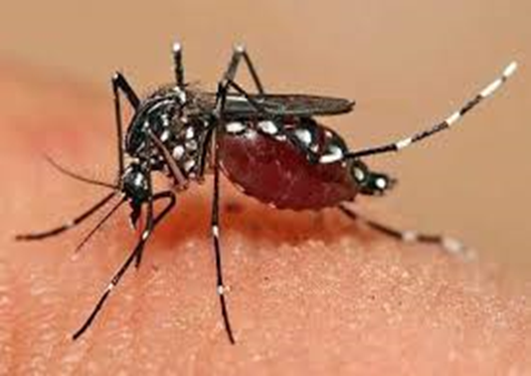
به چه دلیل بیماریهای منتقله از حشرات رو به افزایش است؟
گرم شدن کره زمین، شرایط را برای زندگی حشرات به ویژه پشه ها مساعد تر کرده است و از سویی دیگر مسافرت ها و جابجایی کالاهای دارای تخم پشه ها، باعث شده است که این موجودات ریز از سرزمین مادری خود سفر کنند و از قاره ای به قاره ی دیگر بروند.
یكی از مهم ترین پشه های جهان پشه آئدس مهاجم است
که می تواند وسیله انتقال بیماری های ویروسی مهمی باشد.
گروه پیشگیری و مبارزه با بیماریهای واگیر شهرستان فومن

Slide 4
مقدمه
بیماری های منتقله توسط حشرات، حدود 17 درصد بیماری های عفونی دنیا را شامل می شوند.
پشه های آئدس در بسیاری از مناطق دنیا از جمله مناطق استوائی جنوب شرق آسیا، آمریكای جنوبی و آفریقا دیده می شود.
انواعی از پشه آئدس مهاجم از جمله:
پشه آئدس اجیپتی (آئدس مصری)
• آئدس آلبوپیکتوس(آئدس ببری آسیایی)
عامل انتقال چندین بیماری به انسان هستند
گروه پیشگیری و مبارزه با بیماریهای واگیر شهرستان فومن

Slide 5
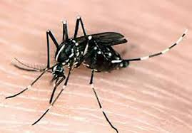
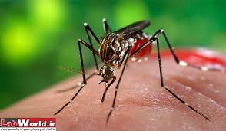
مقدمه
آئدس آلبوپیکتوس (آادس ببری آسیایی )
آادس اجیبتی (آادس مصری)
گروه پیشگیری و مبارزه با بیماریهای واگیر شهرستان فومن

Slide 6
بیماریهای منتقله از پشه های آادس
تب زرد
بیماری تب دانگ (تب استخوان شكن)
بیماری چیكونگونیا (تب زمین گیر کننده)
بیماری زیكا
گروه پیشگیری و مبارزه با بیماریهای واگیر شهرستان فومن

Slide 7
چرا بیماری تب دنگ اهمیت دارد؟
میزان بروز بیماری دانگ در سالها و دهه های اخیر به طور قابل توجهی افزایش یافته است
موارد این بیماری ظرف 50 سال گذشته، 30 برابر شده است و اکنون هر ساله 50 تا 100 میلیون عفونت تب دانگ در جهان رخ می دهد.
بیش از 70درصد بیماران در مناطق روستایی ساکن هستند، ولی شهرنشینان هم در معرض خطر جدی ابتلا هستند.
بیش از 75 درصد افراد در معرض خطر در منطقه آسیا و غرب اقیانوس آرام زندگی می کنند.
بهره برداری از حشرات در بیوتروریسم
همه گیری های بیماری تب دانگ به طور معمول در فصول بارانی و گرم رخ میدهد.
ویروس دانگ چهار زیرگونه دارد و این بدان معنا است که امكان دارد فردی 4 بار به ویروس آلوده شود.
مناطق جنوبی و شمالی ایران از نظر آب و هوایی برای زندگی و تكثیر این پشه ها مناسب هستند.
البته به شرط رعایت بهداشت و بهسازی محیط زندگی خود، میتوانند از ورود و گسترش این پشه جلوگیری کنند یا عوارض احتمالی را کاهش دهند
گروه پیشگیری و مبارزه با بیماریهای واگیر شهرستان فومن

Slide 8
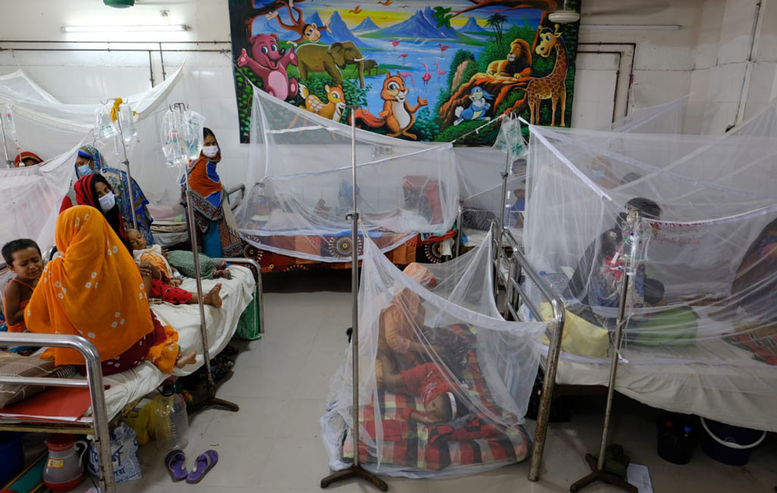
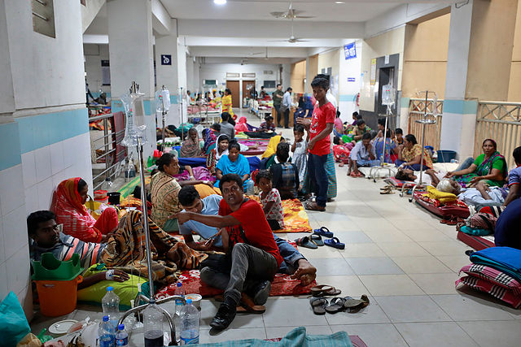
چرا بیماری تب دنگ اهمیت دارد؟
شیوع بیماری تب دانگ ممكن است باعث فلج شدن سیستم بهداشتی و درمانی کشورها شود.
اپیدمی های انفجاری (در کشور پاکستان )
گروه پیشگیری و مبارزه با بیماریهای واگیر شهرستان فومن

Slide 9
گروه های پر خطر برای ابتلا به این بیماری عبارتند از:
ملوانان، کارکنان فرودگاه، بندر و محل نگهداری کالاهای گمرک
• افراد کارتن خواب و بی سرپناه
• کارگران فصلی
• رانندگان و مسافران به مناطق پرخطر
• ساکنان مراکز تجمعی شامل پادگان ها، مدارس، زندان ها، خوابگاه های دانشجویی
• متصدیان آپاراتی ها و لالستیک فروش ها
• بیماران و کارکنان بیمارستان های بستری کننده موارد مثبت (در صورت وجود پشه در بیمارستان، عدم رعایت کنترل عفونت برای بیماران)
• ساکنان و مسافران مناطق دارای پشه آلوده؟
گروه پیشگیری و مبارزه با بیماریهای واگیر شهرستان فومن

Slide 10
پشه آئدس اجیپتی
در مناطق شهری زندگی میكند و محل استراحت و تخم گذاری آن در نزدیكی محل سكونت انسان (در داخل و خارج محل زندگی) است.
این پشه می تواند در هر ظرف یا فضایی که مقداری آب جمع شود، فوراً تخم گذاری کند، مانند: لاستیک های مستعمل، قوطی کنسرو، حوضچه های سیمانی، ظرف زیرگلدان، مخازن و تانكر آب و ظرف زیر کولر.
تخم ها در برابر خشكی و کم آبی مقاوم هستند و می توانند تا مدت طولانی(گاهی بیش از یک سال) شرایط بدون آب را تحمل کنند. پشه مادر این توانایی را دارد که در صورت آلودگی ویروسی، ویروس را به پشه های نسل بعدی هم منتقل کند
آئدس اجیپتی برخالف پشه آنوفل(ناقل مالاریا) و بسیاری از پشه های دیگر، در طی روز خونخواری می کند و حداکثر گزش را در صبح زود و هنگام غروب آفتاب قبل از تاریكی هوا انجام می دهد.
گروه پیشگیری و مبارزه با بیماریهای واگیر شهرستان فومن

Slide 11
پشه آئدس اجیپتی
این پشه ها در طول روز در قسمت های تاریک، سایه دار و نسبتاً مرطوب داخل ساختمان نظیر زیر میز، زیر صندلی، زیر تختخواب و روی پرده و البسه در داخل کمد استراحت مینمایند.
پشه ماده، خونخواری از انسان را نسبت به سایر موجودات ترجیح می دهد و در هر وعده خونخواری چندین نفر (گاهی تا 30 نفر) را مورد گزش قرار می دهد، بنابراین در صورت آلودگی پشه، احتمال انتقال بیماری به ده ها نفر(چندین عضو خانواده و همسایگان آن ها) طی یک شبانه روز وجود دارد و به علت تمایل به تغذیه مكرر ممكن است طغیان بیماری رخ دهد.
گروه پیشگیری و مبارزه با بیماریهای واگیر شهرستان فومن

Slide 12
پشه آئدس آلبوپیکتوس
این پشه نه تنها از انسان بلكه از بسیاری حیوانات اهلی و وحشی نیز می تواند خونخواری کند.
این پشه نیز عمدتاً در اوایل صبح و در هنگام غروب قبل از تاریكی هوا خونخواری می کند. معموال در مناطق شمالی ایران شناسایی شده است.
قابلیت تطبیق بسیار بالایی با محیط دارد، تخم این پشه سرما (حتی درجه حرارت زیر صفر) را هم به مدت طولانی تحمل می کند و به همین دلیل قدرت گسترش بیشتری از آئدس اجیپتی در مناطق گرم و سرد دارد.
پشه آئدس آلبوپیكتوس نیز از ظروف و مخازن محتوی آب در اطراف خانه ها و یا دورتر برای تخمگذاری استفاده می کند.
این پشه (برخلاف پشه آئدس اجیپتی) برای هر وعده خونخواری دفعات کمتری به انسان حمله می کند
گروه پیشگیری و مبارزه با بیماریهای واگیر شهرستان فومن

Slide 13
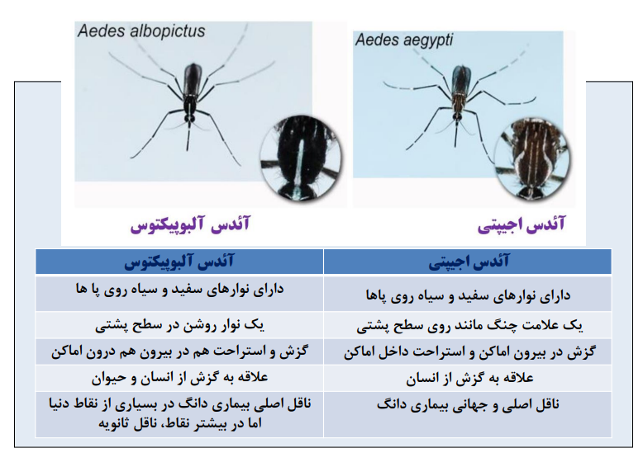

Slide 14
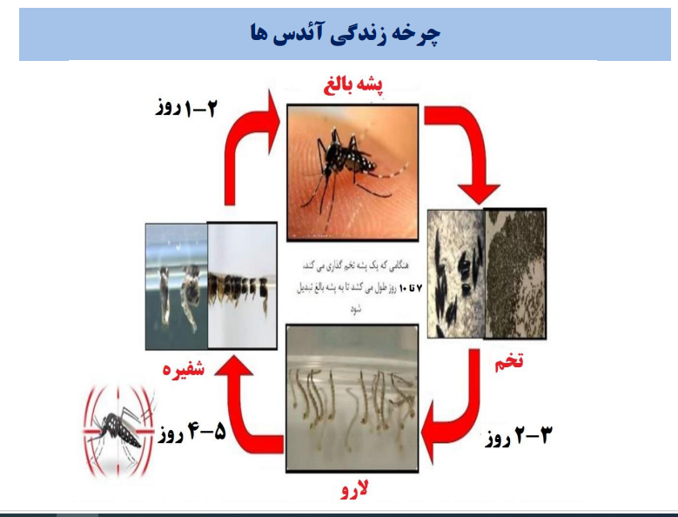
گروه پیشگیری و مبارزه با بیماریهای واگیر شهرستان فومن

Slide 15
عامل بیماری تب دنگی
ویروس دانگ از طریق گزش پشه ماده آئدس اجیپتی و آئدس آلبوپیکتوس انتقال می یابد
چهار نوع سروتایپ دارد و این بدان معنا است که امکان دارد فردی 4 بار به ویروس آلوده شود
سرو تایپ نوع دوم ، سروتایپ غالب است
عفونت ثانویه با سروتایپ نوع دوم یا عفونت چندگانه با سروتایپ های مختلف شانس رخداد انواع شدید بیماری را تقویت می کند
ابتلای به هرکدام از سرو تایپ های این ویروس ایمنی که ایجاد میکند فقط علیه همان سروتایپ ( ایمنی اختصاصی ) است
هم در اطفال و هم در بالغین حدود 75 % موارد ابتلای به بیماری دانگ بدون علامت هستند
یک نفر از هر چهار نفر مبتلا به بیماری دانگ، علامت دار می شوند
عفونت علامت دار اغلب خفیف تا متوسط بوده و غیر اختصاصی و بیماری تب دار حاد است
یک نفر از هر 20 نفر مبتلا به بیماری دانگ به فرم شدید بیماری پیشرفت خواهد نمود
گروه پیشگیری و مبارزه با بیماریهای واگیر شهرستان فومن

Slide 16
بیماری تب دانگ
بیماری دانگ با تب و بدن درد مانند خیلی از بیماری های ویروسی شروع می شود و ممكن است در 2 تا 3روز اول قابل تفكیک از سایر بیماری های ویروسی نباشد.
بعد از بهبود علائم بدن درد و تب، برخی افراد وارد فاز دوم بیماری می شوند و مایعات درون رگ ها از آن خارج شده و در فضای خارج از رگ جمع می شود، که اگر به موقع درمان نشود می تواند مشكلات جدی برای بیمار ایجاد نماید و بیمار را به فاز سوم ببرد، که از کار افتادن برخی دستگاه های مهم بدن مانند تنفس، قلب و هوشیاری است.
به علت خروج مایعات و خون از درون رگ، رگ ها کم آب شده و خون غلیظ میشود ودر نتیجه لخته شدن و افت فشار خون برای بیماران رخ می دهد و اعضای مهم بدن آسیب می بینند.
گروه پیشگیری و مبارزه با بیماریهای واگیر شهرستان فومن

Slide 17
گروه پیشگیری و مبارزه با بیماریهای واگیر شهرستان فومن

Slide 18
ابتلا به بیماری تب دانگ چه مراحلی دارد؟
دوره نهفتگی بیماری تب دانگ:
علایم بیماری معمولاًپس از 4 تا 10 روز بعد از گزش انسان توسط پشه پدیدار میشود که به آن دوره نهفتگی می گویند. در این مدت هرچند علامتی رخ نداده است اما چون ویروس وارد بدن شده است، ممكن است ویروس را به دیگر پشه های مهاجم انتقال دهد.
گروه پیشگیری و مبارزه با بیماریهای واگیر شهرستان فومن

Slide 19
فاز تب:
مرحله تب دار به صورت ناگهانی شروع شده، 2 تا 7 روز طول می کشد و ممكن است دو مرحله ای باشد.
سایر عالئم بیماری شامل:
سردرد شدید - درد عضلانی - درد مفاصل - درد استخوان - درد پشت چشم - بی اشتهایی استفراغ
در موارد شدید:
• ضایعات پوستی، لكه و دانه های قرمز رنگ (خونریزی زیر پوستی)
• خونریزی از بینی و لثه
• وجود خون در ادرار
در طول 48 ساعت اول، بعضی از بیماران گلو درد، قرمزی گلو و صورت بر افروخته دارند.
گروه پیشگیری و مبارزه با بیماریهای واگیر شهرستان فومن

Slide 20
علائم هشدار دهنده بیماری دانگ شدید:
در اواخر مرحله تب دار ممكن است علا ئمی در بدن ظاهر شوند که نشان می دهد احتمالاً بیمار به سمت مرحله شدید و عوارض نگران کننده تب دانگ پیش میرود.
زمانی که تب بیمار به سمت قطع شدن می رود، ممكن است بیماران دارای استفراغ های مكرر، درد شدید شكم، خونریزی از بینی و دهان، اختلال در تنفس، علائم شوک به دلیل کم آبی بدن (افت شدید فشارخون)، کاهش سریع پلاکت های خون و افزایش غلظت خون شوند
گروه پیشگیری و مبارزه با بیماریهای واگیر شهرستان فومن

Slide 21
فاز بحران:
فاز بحران با قطع تب شروع می شود و معموال 1 تا 2 روز طول می کشد. در این مرحله به علت افزایش نفوذ پذیری رگ های بدن، بیماران دچار نشت مایعات درون رگ می شوند که ممكن است مایع اضافی وارد ریه و شكم و اندام های مهم بدن شود، و به دلیل کم آب شدن رگ ها، افزایش غلظت خون رخ میدهد.
در نتیجه به تدریج علائم شوک ظاهر می شود و فشارخون کاهش می یابد، به دنبال آن شوک غیر قابل برگشت رخ می دهد که حتی ممكن است منجر به مرگ شود.
گروه پیشگیری و مبارزه با بیماریهای واگیر شهرستان فومن

Slide 22
فاز نقاهت:
در این مرحله از بیماری، سیستم ایمنی بدن موفق به مهار بیماری می شود و حال عمومی بیمار رو به بهبود می رود.
نشت مایعات درون رگ فروکش می کند و مایع خارج شده از عروق شروع به بازگشت به داخل عروق (جذب مجدد) میكنند.
وضعیت فشارخون بیمار بهتر شده ،ادرار مجددا برقرار می شود و گلبول های سفید هم شروع به افزایش می کنند.
بیماران ممكن است در این مرحله ضایعات پوستی قرمز پیدا کنند که بعداً پوسته پوسته شده و خارش دارد.
گروه پیشگیری و مبارزه با بیماریهای واگیر شهرستان فومن

Slide 23
راه های شایع انتقال بیماری تب دانگ چیست؟
1- انتقال از پشه به انسان
بعد از ورود ویروس به بدن پشه، ویروس در بدن پشه تكثیر می شود.
فاصله زمانی بین ورود ویروس به بدن پشه تا انتقال واقعی به میزبان بعدی دوره نهفته خارجی نامیده می شود و زمانی که دمای محیط 25 تا 28 درجه سانتیگراد است بین 8 تا 12 روز طول می کشد.
پشه آلوده تا آخر عمر خود می تواند ویروس را از طریق گزش به انسان منتقل کند.
گروه پیشگیری و مبارزه با بیماریهای واگیر شهرستان فومن

Slide 24
2- انتقال از انسان به پشه
پشه می تواند از طریق فردی که ویروس دانگ در خون او وجود دارد، آلوده شود. ممكن است فرد دارای علامت یا بدون علامت باشد.
انتقال ویروس از انسان به پشه، می تواند از 2 روز قبل از شروع علائم تا 2 روز پس از قطع تب رخ دهد.
هر چه میزان آلودگی ویروس در خون بیمار بیشتر باشد، احتمال انتقال از انسان به پشه بالاتر است.
ویروس می تواند یک تا دو هفته در خون بیماران باقی بماند.
گروه پیشگیری و مبارزه با بیماریهای واگیر شهرستان فومن

Slide 25
3- انتقال از پشه به پشه
ویروس از طریق پشه مادر به پشه دختر از طریق آلودگی تخم منتقل می شود و نسل به نسل همچنان انتقال ادامه می یابد که باعث گسترش ویروس می شود.
4 . سایر روش های انتقال
هر چند به ندرت، ولی احتمال دارد که در زمان بارداری، ویروس از خون مادر به جنین منتقل شود و در صورت انتقال از مادر باردار به جنین، احتمال به دنیا آمدن زودرس نوزاد، نوزاد با وزن پایین و برخی مشكالت مادرزادی مطرح است.
گروه پیشگیری و مبارزه با بیماریهای واگیر شهرستان فومن

Slide 26
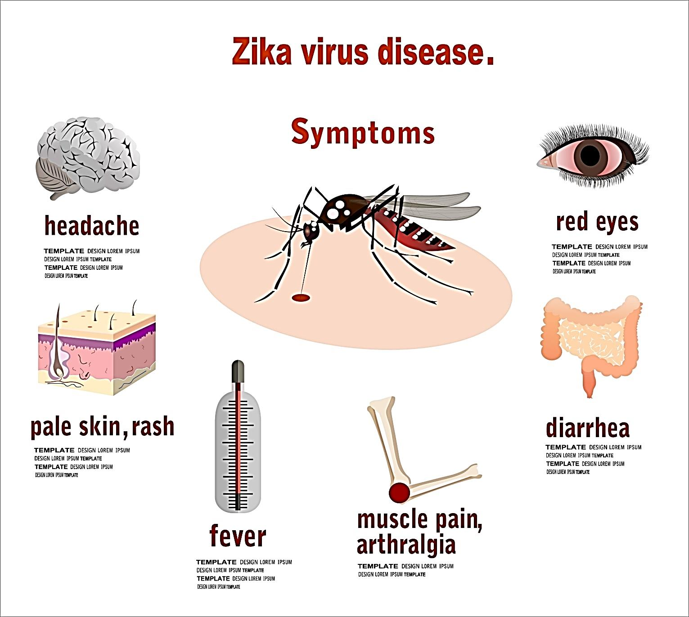
علائم بیماری زیکا
80 درصد بدون علائم
دوره کمون 3 الی 12 روز
گروه پیشگیری و مبارزه با بیماریهای واگیر شهرستان فومن

Slide 27
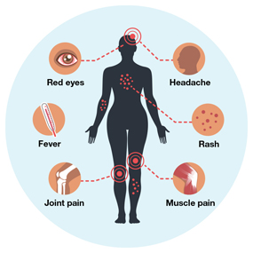
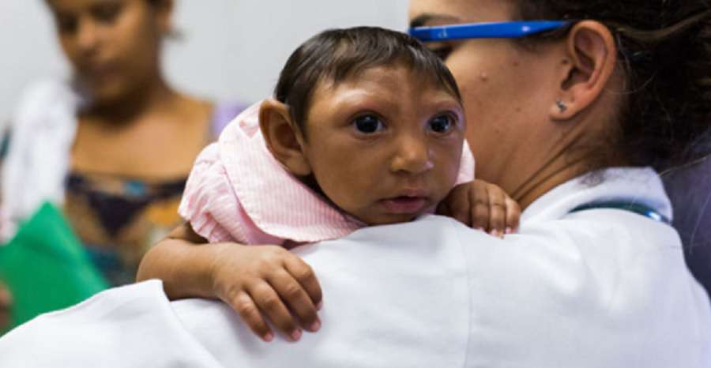
تب
راش پوستی
سردرد
درد مفاصل
قرمزی چشم
درد عضلات
بیماری زیکا
انتقال ویروس زیکا:
گزش آئدس مهاجم ماده
از مادر به جنین
ارتباط جنسی محافظت نشده
انتقال خون
Congenital Zika Syndrome
گروه پیشگیری و مبارزه با بیماریهای واگیر شهرستان فومن

Slide 28
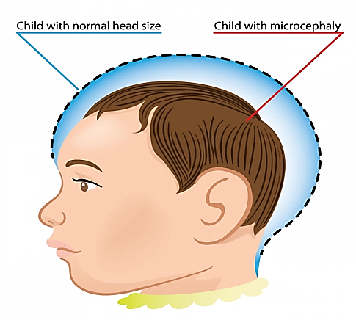
عوارض بیماری زیکا
زیکا موجب عوارض عصبی شدید می شود
سندرم گلین باره
افزایش 20 برابر در ابتلا به:
میکروسفالی
سقط خودبخودی
محدودیت رشد داخل رحمی
گروه پیشگیری و مبارزه با بیماریهای واگیر شهرستان فومن
Notes:
GuillainBarré syndrome (GBS)
meningoencephalitis
ZIKV outbreak in South America 20-fold increase in the rate of babies born with:
Microcephaly
Spontaneous abortion
Intrauterine growth

Slide 29
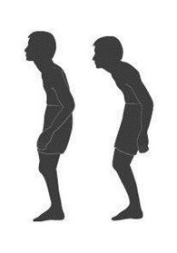
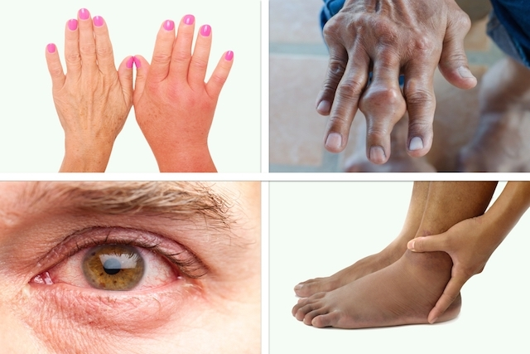
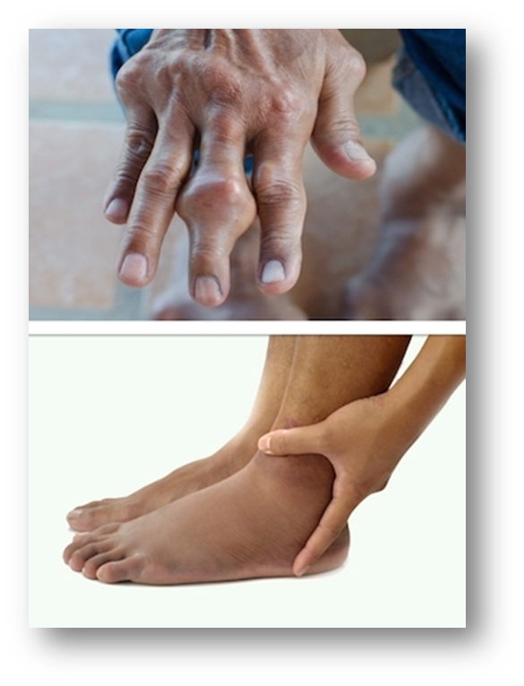
بیماری چیکونگونیا
درگیری شدید مفاصل (درد و التهاب تا چند ماه)
چیکونگونیا یک کلمه تانزانیایی به معنی فردی با «کمر خمیده»
اولین اپیدمی در میلان ایتالیا
تهدیدی برای نیروهای نظامی
گروه پیشگیری و مبارزه با بیماریهای واگیر شهرستان فومن

Slide 30
راههای انتقال بیماری چیکونگونیا
گزش پشه های پشه های آئدس اجیپتی و آئدس آلبوپیکتوس
انتقال خون
از مادر به جنین (سقط در سه ماهه اول)
گروه پیشگیری و مبارزه با بیماریهای واگیر شهرستان فومن

Slide 31
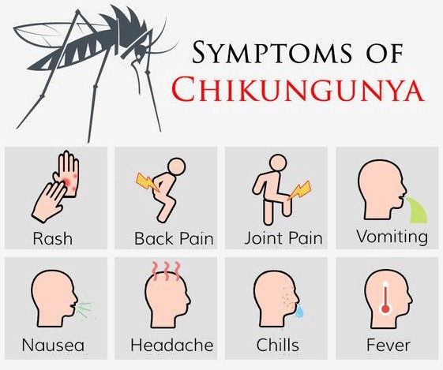
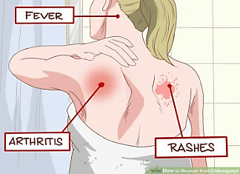
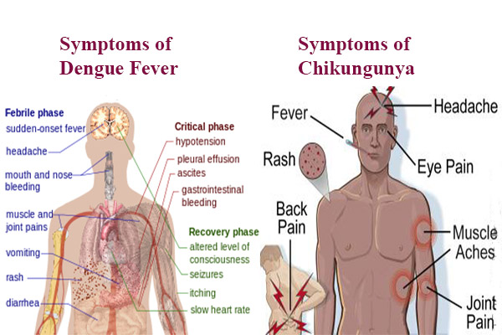
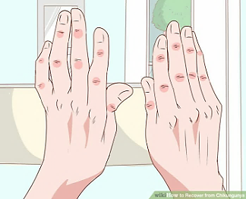
علائم بیماری چیکونگونیا
در 70 درصد دارای علائم
دوره کمون 2 الی 12 روز
علائم بیماری شبیه بیماری تب دانگ است
اکثر افراد به طور کامل بهبود می یابند اما در بعضی موارد، درد مفاصل ممکن است برای هفته ها یا به ندرت چندین ماه یا حتی 3 سال در مرحله مزمن بیماری ادامه یابد.
گروه پیشگیری و مبارزه با بیماریهای واگیر شهرستان فومن

Slide 32
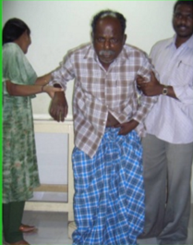
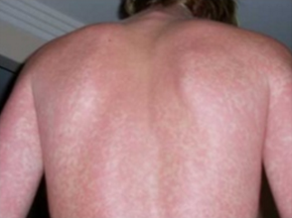
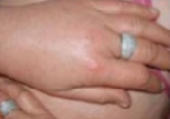
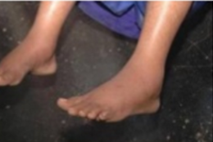
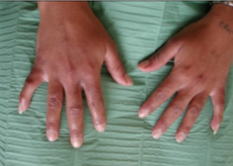
برخی مبتلایان چیکونگونیا هفته ها و گاهی ماهها از درد مفاصل رنج خواهند کشید
گروه پیشگیری و مبارزه با بیماریهای واگیر شهرستان فومن

Slide 33
تعاریف بیماری
مورد مشکوک:
تب بالای 38 درجه که بیشتر از دو روز طول می کشد. به علاوه
• سكونت در مناطق بومی بیماری یا
• سابقه سفر به مناطق بومی بیماری یا
• تماس با مورد مشكوک و محتمل
گروه پیشگیری و مبارزه با بیماریهای واگیر شهرستان فومن

Slide 34
مورد محتمل:
مورد مشكوک به علاوه حداقل دو مورد از عالئم زیر:
• سردرد شدید
• درد حدقه چشم
• احساس ضعف و خستگی
• عالئم گوارشی: بی اشتهایی، تهوع، استفراغ، اسهال
• پوست بر افروخته صورت
• ضایعات پوستی
در صورت ملاحظه موارد مشكوک در خانواده، حتماً باید به پزشک مراجعه شود.

Slide 35
مورد قطعی:
فرد دارای علایم مشكوک یا محتمل به بیماری به علاوه تست آزمایشگاه مثبت باشد.
گروه پیشگیری و مبارزه با بیماریهای واگیر شهرستان فومن

Slide 36
نکات مهم در درمان بیماری دانگ:
درمان ضد ویروس اختصاصی وجود ندارد و با توجه به علایم بیمار و شدت بیماری،درمان با توصیه های مراقب سلامت و پزشک به صورت سرپایی در منزل یا بستری در بیمارستان خواهد بود.
در این مدت بیمار باید تحت نظر باشد، حتی تا دو روز پس از قطع تب نیز باید بررسی توسط نیروی بهداشتی ادامه یابد.
برای کاهش تب و تسكین درد، بهترین دارو استامینوفن است.
بعضی از داروهای تب بر مانند آسپرین و ایبوبروفن می توانند منجر به بروز یا تشدید خونریزی شوند پس در صورت شک به تب دانگ نباید این داروها را تجویز و مصرف نمود.
درمان به موقع در این بیماری می تواند از مرگ و میر ناشی از آن جلوگیری کند.

Slide 37
نحوه بیماریابی :
1-شناسایی موارد مشکوک بر اساس تعاریف اپیدمیولوژیک
2-ارجاع به مراکز نمونه گیری و گزارش مورد به مرکز و شبکه بهداشت و درمان
3-پیگیری نتیجه آزمایش و پیگیری روند علائم در مورد مشکوک (به مدت یک هفته روزانه)

Slide 38
اقدامات لازم در صورت شناسایی موارد مثبت تب دنگ:
1-ثبت دقیق مشخصات موارد مثبت در لیست خطی و فرم بررسی اپیدمیو لوژیک
2-مختصات دقیق جغرافیایی (آدرس کامل بیمار ،محل زندگی ،محل تردد) جهت بررسی اطرافیان
3-بررسی اطرافیان بیمار به شعاع 500 متر
4-قرار گرفتن بیمار در زیر پشه بند به مدت 14 روز و یا استفاده از مواد دور کننده حشرات
5-بررسی خانه به خانه و یافتن زیستگاههای لاروی مدیریت و از بین بردن زیستگاهها به شعاع 500 متر
6-انجام مه پاشی به شعاع 500 متر به فاصله سه روز در میان تا سه بار

Slide 39
چگونه از شیوع بیماری تب دانگ پیشگیری کنیم؟
در حال حاضر دو نوع واکسن تب دنگی که دارای مجوز مصرف می باشند، در جهان وجود دارد. این دو
نوع واکسن شامل موارد زیراست:
• Dengvaccia ( TDV-CYD ) ، تولید شرکت داروئی سانوفی پاستور Pasteur Sanofi است.(با انجام غربالگری و ارزیابی ابتلاء قابل تزریق می باشد)
• Qdenga (TAK-003 )، تولید شرکت داروئی Takeda است.(در گروه سنی خاص و شرایط خاص قابل تزریق می باشد)
گروه پیشگیری و مبارزه با بیماریهای واگیر شهرستان فومن

Slide 40
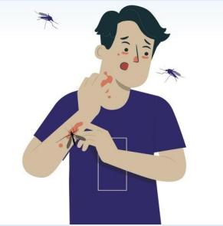
روش های پیشگیری از شیوع بیماری تب دانگ با هدف به حداقل رساندن تکثیر پشه و تماس آن با انسان شامل موارد ذیل می باشد:
1 . نامساعد کردن محیط برای تکثیر و تخم گذاری پشه
2 . حذف پشه بالغ
3 . کاهش احتمال گزش پشه
گروه پیشگیری و مبارزه با بیماریهای واگیر شهرستان فومن

Slide 41
راه های پیشگیری از تب دانگ از طریق کاهش امکان تخم گذاری وتکثیر پشه چیست؟
اقدامات بهسازی محیط درکنترل پشه آئدس مهاجم در منازل و اماکن عمومی
• تخلیه و تمیز کردن مرتب ظروف محتوی آب (متوسط 3 الی 5 روز یک بار) این ظروف محل مناسبی برای زندگی الروهای پشه آئدس مهاجم می باشند.
• گذاشتن درب و یا پوشش بر روی ظروف محتوی آب (تانكر، بشكه و ...)
• جمع آوری ظروف آب زیر کولر ها (آب کولرها از طریق لوله به چاه فاضالب تخلیه شود یا در مخازن درب دار جمع آوری گردد.(مدیریت زباله و ضایعات جامد مانند ظروف رها شده، ضایعات اتومبیل، لنج های مستعمل و ... که می توانند محل جمع شدن آب باشند.
• نظافت مداوم آبگذرهای شهری به منظور جلوگیری از راکد شدن آب
• ساماندهی لاستیک های مستعمل بخصوص در شهرها و حاشیه شهرها )انبار کردن در فضای بسته یا زیر پوشش مناسب به طوری که پشه امكان تخم گذاری در آن پیدا نكند.(
• تأمین آب مورد نیاز ساکنین از طریق لوله کشی تا نیازی به ذخیره سازی نباشد.
گروه پیشگیری و مبارزه با بیماریهای واگیر شهرستان فومن

Slide 42
اقدامات بهسازی محیط درکنترل پشه آئدس مهاجم در منازل و اماکن عمومی
• حذف آب های راکد یا جاری کردن آن ها از طریق زهكشی
• نظافت و پاکسازی مرتب کانال های فاضالب و خورها طوری که آب در کانال ها به صورت راکد باقی نماند.
• کانال ها و جوی خیابان ها بایستی دارای شیب مناسب باشند.
• سطل های زباله بایستی درب دار بوده و زباله ها به صورت روزانه جمع آوری و دفع گردد و از تلنبار زباله ها در داخل شهر و روستا خودداری گردد.
• بهسازی خورها و کانال های فاضالب و جمع آوری علف های هرز و بهسازی کف خورها )بتن ریزی کف خورها و پاکسازی روزانه(
• هرس کردن کلیه درختان در منازل و خیابان ها
• خالی و تمیز کردن هفتگی ظروف محتوی آب (بشكه، ظرف زیر گلدان، ظرف آب حیوانات و ...) وارونه کردن اجسام در معرض باران، مانند ظروف و قایق های مستعمل
• جلوگیری از راکد شدن آب (برای مثال اصالح ساختاری زمین، سوراخ کردن الستیک های ضربه گیر قایق)
• تعمیر شیرهای آب و رفع شكستگی شبكه های آب رسانی شهری و روستایی
• پر کردن سوراخ تنه درختان، الستیک های مستعمل و زیرگلدانی ها با شن، خاک یا بتن
• ساماندهی الستیک های مستعمل به خصوص در شهرها و حاشیه شهرها
• استفاده از ماهی لاروخوار(گامبوزیا، گوپی)در حوضچه های آب و استخر منازل
• سم پاشی مستمر با هدف از بین بردن جمعیت پشه در محل های استراحت آن ها (زیر مبلمان، تخت و داخل کمد) یا در محل تخم گذاری آن ها (لنج و الستیک های مستعمل و ...)
گروه پیشگیری و مبارزه با بیماریهای واگیر شهرستان فومن

Slide 43
راه های پیشگیری از تب دانگ از طریق کاهش امکان تخم گذاری و تکثیر پشه چیست؟
نکات مهم:
• قبل از سمپاشی گسترده توسط تیم های بهداشتی یا سازمان های مسئول، به ساکنان هشدار داده میشود تا از محل دور شوند و مواد غذایی پوشانده شود، آتش خاموش شود و حیوانات خانگی نیز به خارج از خانه منتقل شوند.
• مه پاشی: انتشار ذرات کوچک حاوی حشره کش که به مدت کافی در هوا باقی می مانند تا در اثر تماس با پشه بالغ در حال پرواز باعث مرگ آن ها گردد.
• مه پاشی در شیوع بیماری و برای مهار همه گیری، به مدت 10 روز، هر دو تا سه روز در زمان صبح زود یا قبل از غروب آفتاب انجام می شود.
• در زمان مه پاشی درها، پنجره ها، فضاهای باز و گیاهان اطراف خانه مه پاشی شود.
• در صورت مه پاشی از بیرون ساختمان از مردم خواسته میشود تا درب و پنجره ها را جهت افزایش نفوذ مه و کارآیی بیشتر عملیات در حین مه پاشی باز نگاه دارند
گروه پیشگیری و مبارزه با بیماریهای واگیر شهرستان فومن

Slide 44
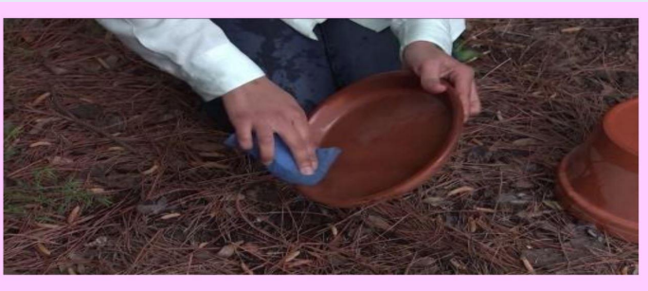
ب : راه های پیشگیری از تب دانگ از طریق کاهش امکان تخم گذاری و تکثیر پشه چیست؟
توجه: تخم پشه آئدس مهاجم می تواند ماه ها در شرایط خشک زنده بماند.
خالی کردن و جایگزین کردن آب راکد در ظروف، الروها و شفیره ها را از بین می برد، ولی تخم ها که نسبتاً محكم به جداره ظرف چسبیده اند باید با برس و یا اسكاچ کشیدن به دقت تمیز شوند

Slide 45
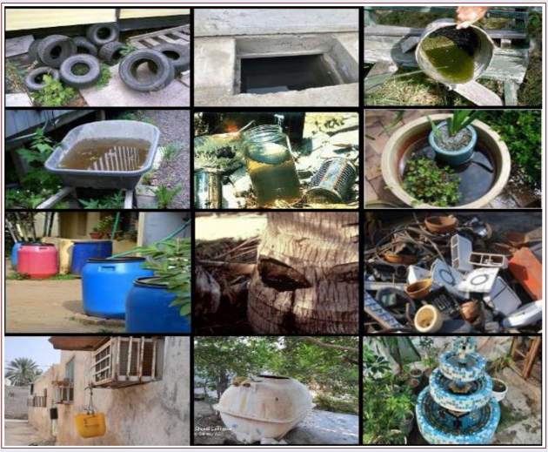

Slide 46
ج. راه های پیشگیری از انتقال بیماری تب دانگ از طریق کاهش احتمال گزش پشه چیست ؟
نصب توری سیمی ریز بر روی درب و پنجرهای باز شو به فضای بیرون
استفاده از پشه بند مناسب در هنگام استراحت
استفاده از اسپری های مناسب و ترکیبات دورکننده حشرات روی پوست، در مدت اقامت در مناطق آلوده
پوشیدن لباس رنگ روشن (لباس آستین بلند و شلوار بلند)چون پشه آئدس مهاجم به رنگ های مشكی، قرمز و زرد تمایل بیشتری دارد.
سر لوله های هواکش سرویس های بهداشتی و مخازن آب تور سیمی ریز نصب گردد
انبار نمودن لاستیک های مستعمل، لاستیک های نو بدون پوشش و هرگونه کالا با قابلیت نگهداری آب باران، در فضای بسته یا زیر پوشش
ممنوعیت حمل و نقل یا انبار کردن الستیک های فرسوده نزدیک مناطق مسكونی و نظارت بهداشتی به محل های انبار لاستیک
گروه پیشگیری و مبارزه با بیماریهای واگیر شهرستان فومن

Slide 47
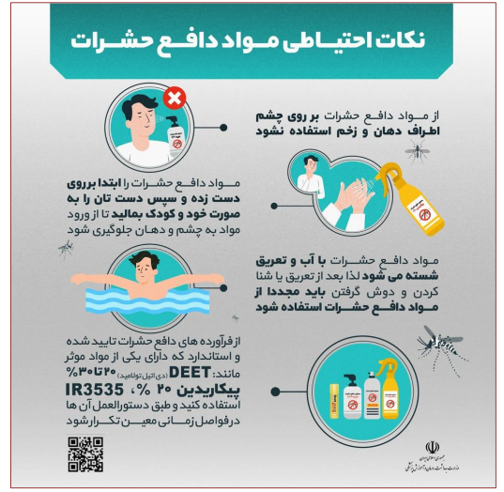
گروه پیشگیری و مبارزه با بیماریهای واگیر شهرستان فومن

Slide 48
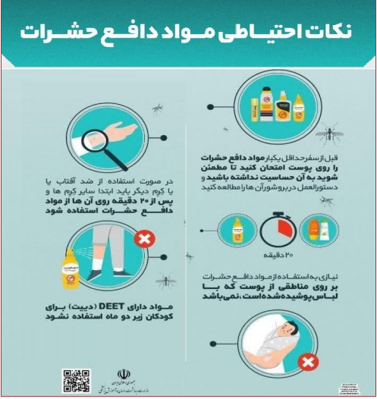
گروه پیشگیری و مبارزه با بیماریهای واگیر شهرستان فومن

Slide 49



